Slide 1

Загальновживані слова.
Професійні слова й терміни.
Діалектні та просторічні слова.
Тетяна Мусянович

Slide 2

Прочитайте слова. Чи всі вони для вас зрозумілі? Якими словами ви послуговуєтеся найчастіше? Чи можна їх назвати загальновживаними?
Обґрунтуйте свою думку. З’ясуйте значення невідомих слів за словником.
Складіть із ними речення (усно).
Урок, хата, яфина, діброва, промінь, слово, плай, нігілізм, аскофен, діагноз, поле, афікс, історія, ранок, сніданок.
Тетяна Мусянович

Slide 3

  Які слова називають загальновживаними?
  Чому в мові є слова обмеженого вживання?
  Для чого використовують діалектну лексику?
  Чи збагачують наше мовлення просторічні слова ?
  На вашу думку, в офіційних ситуаціях можна послуговуватися просторічними словами?
Тетяна Мусянович

Slide 4

Загальновживані слова – це слова, якими користуються всі носії мови незалежно від професії, виду діяльності, місця проживання тощо.
НАПРИКЛАД: мама, сонце, будинок, високий, холодно, читати. Водночас у мові є слова обмеженого вживання, якими користуються не всі.
Професійними називають слова, які властиві мовленню людей певної професії.
НАПРИКЛАД: оранка, боронування, озимина (з мовлення працівників сільського господарства); боцман, швартовѕ, палуба (з мовлення моряків).
Існує професійна лексика лікарів, учителів, юристів, водіїв, шахтарів, бухгалтерів, акторів тощо.
Тетяна Мусянович

Slide 5

Слова обмеженого вживання
професійні слова, терміни, діалектні слова, просторічні слова та ін.
Наприклад, переважно юристи користуються словом медіація;
військові - словами бронік, арта;
діти - юзер, крафтити
Тетяна Мусянович

Slide 6
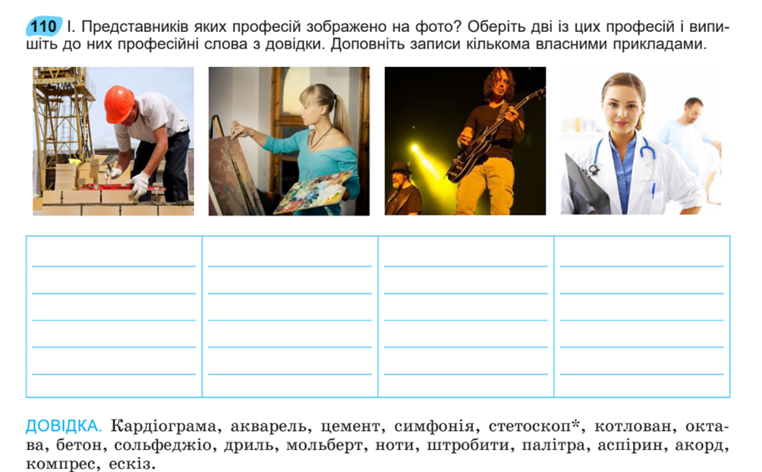
Представників яких професій зображено на фото?
Оберіть дві із цих професій і випишіть до них професійні слова з довідки.
Доповніть записи кількома власними прикладами
ДОВІДКА. Кардіограма, акварель, цемент, симфонія, стетоскоп*, котлован, октава, бетон, сольфеджіо, дриль, мольберт, ноти, штробити, палітра, аспірин, акорд, компрес, ескіз.
Тетяна Мусянович

Slide 7


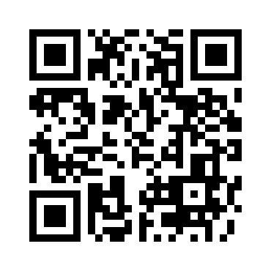
Визнач для яких професій характерне вживання цих слів?
Сторіз, кредит, бланширування, автокапучинатор, слідчо-оперативна група, гальмівна колодка, модем, ультразвукова діагностика (УЗД).
Тетяна Мусянович

Slide 8

Визначте, у мовленні представників яких професій наявні подані слова. У процесі вивчення яких предметів ви їх використовуєте? Із трьома словами складіть речення.
Меридіан, паралель, рівнина, корисні копалини, океан; повість, оповідання, вірш, байка, роман; цифра, число, множини, від’ємник, ділення; нота, сольфеджіо, опера, арія, пісня; століття, гетьман, подія, війна, революція; мольберт, фарба, олівець, натюрморт, пейзаж.
Тетяна Мусянович

Slide 9

Термін – це спеціальне слово, яке вживають для найменування конкретного поняття з якоїсь галузі знань.
НАПРИКЛАД: синтаксис, омоніми (мовознавство); чисельник, квадрат (математика); цитоплазма, бактерія (біологія); раунд, пенальті (спорт).
Основна сфера застосування термінів – науковий та офіційно-діловий стилі.
Пояснення термінів можна знайти в термінологічних словниках,
а найбільш уживаних із цих слів – і в тлумачному.
У словнику термін супроводжують позначками.
НАПРИКЛАД: спец. (спеціальне слово), тех. (техніка),
хім. (хімія), фізк. (фізкультура).
Тетяна Мусянович

Slide 10
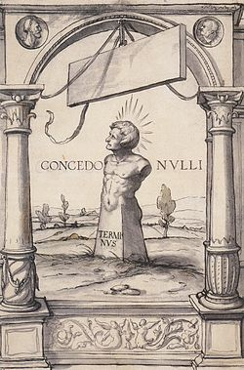
У римській міфології Терміном називали бога-охоронця кордонів.
Висловіть припущення, що спільного між ім’ям бога в римській
міфології та сучасним поняттям «термін».
Перевірте за словником,
скільки значень має слово «термін».
Складіть із ним двоє речень і запишіть їх.
Тетяна Мусянович

Slide 11

Запишіть терміни у 4 колонки
математичні літературознавчі медичні спортивні
( Множення, аут, дільник, персонаж, квадрат, поема, кут, сюжет, хірургія, тайм, ін’єкція, драма, ангіна, казка, термометр, гросмейстер
З одним словом (на вибір) складіть і запишіть речення з однорідними членами
Тетяна Мусянович

Slide 12
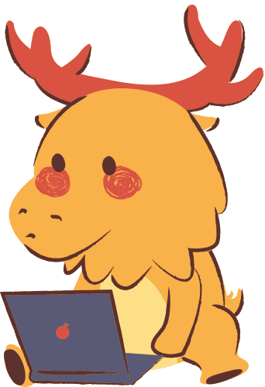
Установити відповідність між медичними термінами-синонімами.
1 приступ
2 шрам
3 лихоманка
4 пошкодження
5 задишка
А травмування
Б напад
В рубець
Г пропасниця
Д ядуха
Тетяна Мусянович

Slide 13
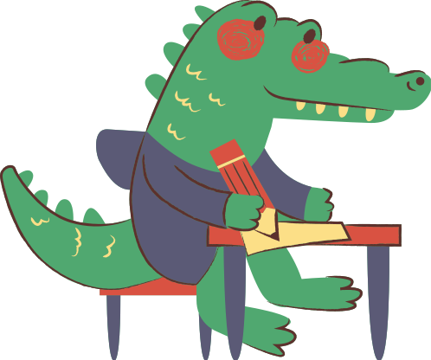
Перевір себе
Відповіді
А - 4, Б - 1, В - 2, Г - 3, Д - 5
Тетяна Мусянович

Slide 14

Доберіть до поданих термінів українські відповідники.
Складіть речення з двома словами (усно).
Сколіоз, трансплантація, отит, анемія, симптом.
Довідка: пересаджування, викривлення хребта,
запалення вуха, недокрів’я, ознака
Тетяна Мусянович

Slide 15
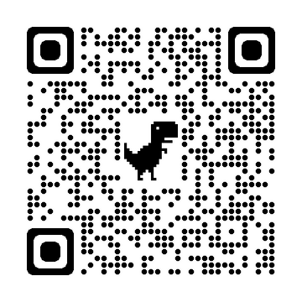



Перевірмо знання!
Тетяна Мусянович

Slide 16
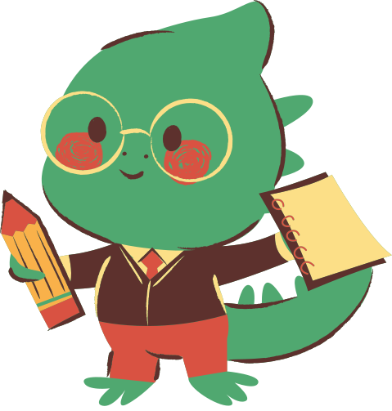
Чи замислювався /замислювалася ти, який фах у майбутньому хочеш опанувати?
Напишу назву професії, які слова та терміни найчастіше уживаються у цій сфері діяльності.
Тетяна Мусянович

Slide 17
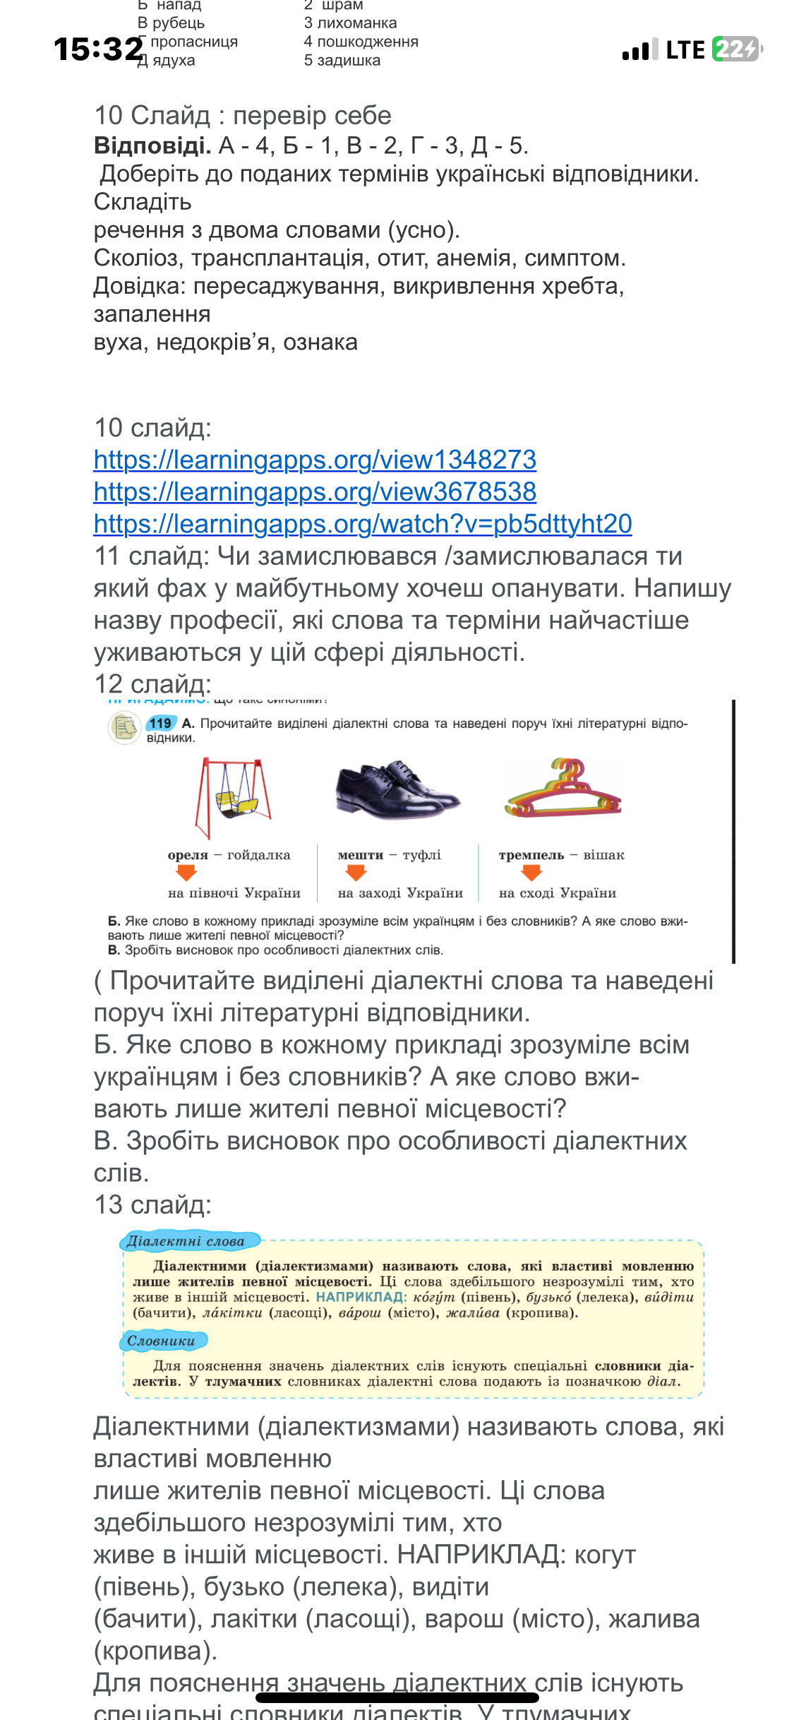
А.Прочитайте виділені діалектні слова та наведені поруч їхні літературні відповідники
Б. Яке словоа в кожному прикладі зрозуміле всім українцям і без словників?
А яке слово вживають лише жителі певної місцевості?
В. Зробіть висновок про особливості діалектних слів.
Тетяна Мусянович

Slide 18

Діалектними (діалектизмами) називають слова, які властиві мовленню
лише жителів певної місцевості. Ці слова здебільшого незрозумілі тим, хто живе в іншій місцевості.
НАПРИКЛАД: когут (півень), бузько (лелека), видіти (бачити), лакітки (ласощі), варош (місто), жалива (кропива).
Для пояснення значень діалектних слів існують спеціальні словники діалектів.
У тлумачних словниках діалектні слова подають із позначкою діал.
Тетяна Мусянович

Slide 19

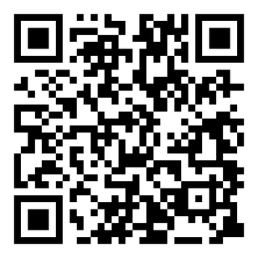




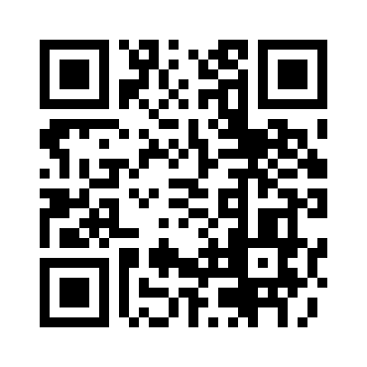
Закріпімо!
Тетяна Мусянович

Slide 20

За обставин невимушеної, переважно побутової, розмови вживають просторічні слова.
До них належать:
• слова, які перекручені, спотворені: сюдою, тута, осісьо, охтобус (автобус);
• слова, яким властивий відтінок зниженості, згрубілості: ляпати (говорити), витріщатися, телепень.
Зверніть увагу!
Просторічних слів варто уникати в повсякденному
спілкуванні. У художніх текстах їх можуть використовувати
для негативної характеристики персонажів або для
жартівливого забарвлення.
Тетяна Мусянович

Slide 21

Прочитайте речення. Підкресліть просторічні слова та поясніть, з якою метою автори скористалися ними.
1. Хто вас, босяцюги, на чужу землю просив? Забирайтеся, злидні чортові!
(М. Стельмах). 2. Миколо... Микольцю... – тихо погукала бабуся... – Осьдечки я.
Тута! (В. Яворівський). 3. Давайте, баришня, пожарну скоріш! Пожар! (Остап Вишня). 4. Я все ніяк допетрати не міг, що крутиться Земля, мов куля кругла(Б. Олійник).
ІІ. Доведіть, що вживання просторічних слів у
повсякденному спілкуванні є недоречним та
свідчить про некультурність мовців.
Тетяна Мусянович

Slide 22

Доберіть до просторічних слів загальновживані відповідники.
Складіть із ними словосполучення.
У яких ситуаціях неприпустиме вживання просторічних слів?
Витрішки, голосина, кебета, каламут, комизиться, припхався, сновигає.
Тетяна Мусянович

Slide 23
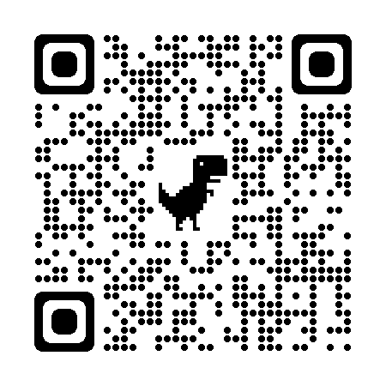

Виберіть правильні, на вашу думку, твердження. Обґрунтуйте їх.
  Уживання просторічних слів призводить до примітивного спілкування.
  Просторічні слова допомагають подолати буденність, виокремлюють з-поміж інших.
  Прсторічні слова мають певні межі застосування й не можуть бути основою культури.
  Просторіччя допомагає зробити спілкування цікавішим.
  Просторічні слова застосовують через бідний словниковий запас.
Тетяна Мусянович

Slide 24

Розподіли подані слова на три групи: загальновживані; професійні; діалектні. За потреби звернися до словника. Допиши п’ять загальновживаних слів.
Чай, гербата, гранки, телефон, мартен, кичера, кукурудза, папушоя, клавішник, акустика, м’яч, бальон, шпулька, дерево, пацьорки, намисто, прикраса, абецадло, алфавіт, квітка, чичка, книжка, пальпація.
Тетяна Мусянович

Slide 25
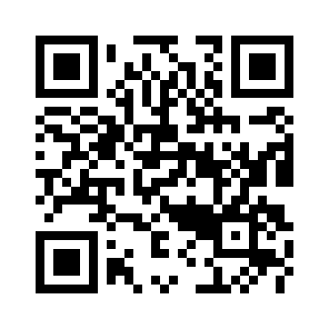
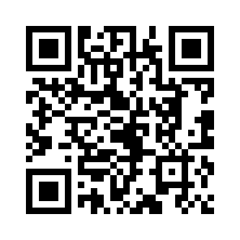
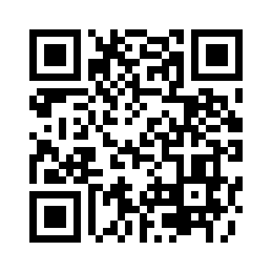
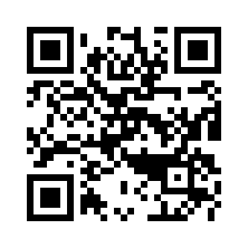
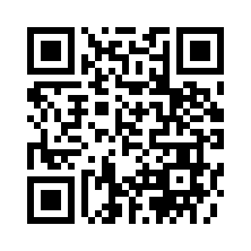
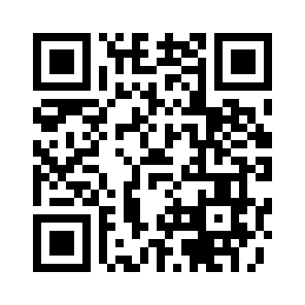
Повторімо!
Тетяна Мусянович

Slide 26
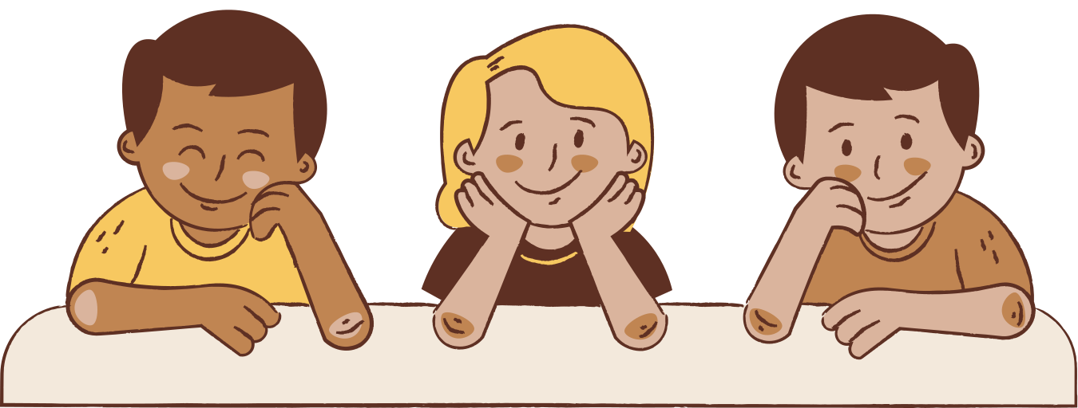
1. Навіщо потрібно знати діалектні, професійні слова й терміни?
2. Чому діалект називають вогником селянської душі?
Тетяна Мусянович

Slide 27

Підсумок
Трихвилинна пауза
Трихвилинна пауза дає змогу учням зупинитися, обміркувати певні представлені явища та ідеї, прив'язати їх до вже наявних знань або досвіду та попросити роз'яснень.
Після вивчення Загальновживаних слів, професійних слів та термінів, діалектних та просторічних слів
Я змінив(ла) ставлення до....
Я більше дізнався(лася) про...
Мене здивувало...
Я почувався(лася)...
Тетяна Мусянович

